Slide 1


Sensor de Luz Dispositivo sensorial com capacidade de detectar sinais de deslocamento e ativar a iluminação, com o propósito de minimizar a utilização desnecessária de luz e otimizar recursos tributários para outras finalidades.
Felipe S., Francisco ,Manuela, Pedro D. e Théo N.

Slide 2
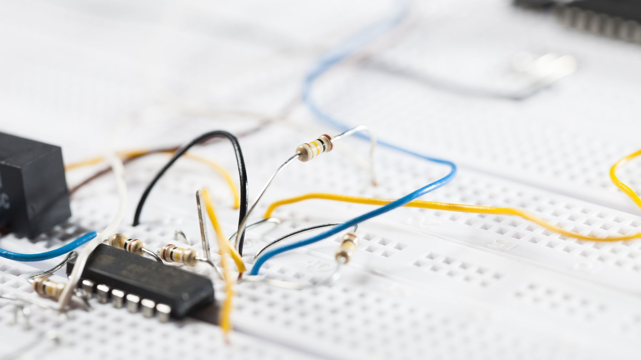
Lista de materiais:
ESP-32
Sensores: Sensor de distância ultrassônico HC-SR04, Sensor de movimento infravermelho passivo (PIR)
Atuadores: Led 5mm e horário de movimento

Slide 3

Lista de preços: -ESP32= R$32 reais -Sensor de distancia=R$20-30 reais -Sensor de movimento=R$40 reais -Led 5 mm=R$14,99 reais -Fio cabo flexivel 1,5mm rolo 100 metros cobre puro= R$79,00 reais TOTAL:R$195,99 reais

Slide 4

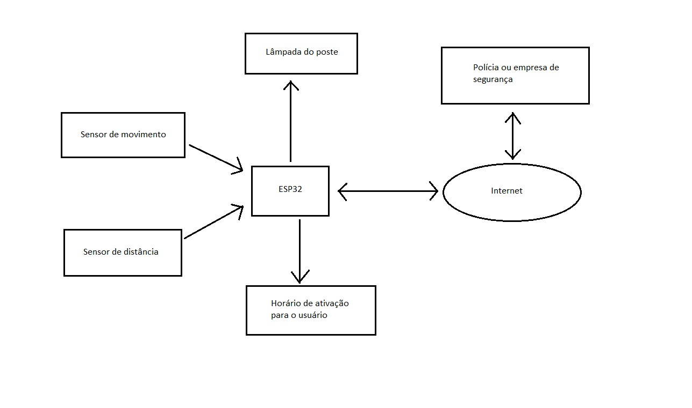
Diagrama em blocos

Slide 5
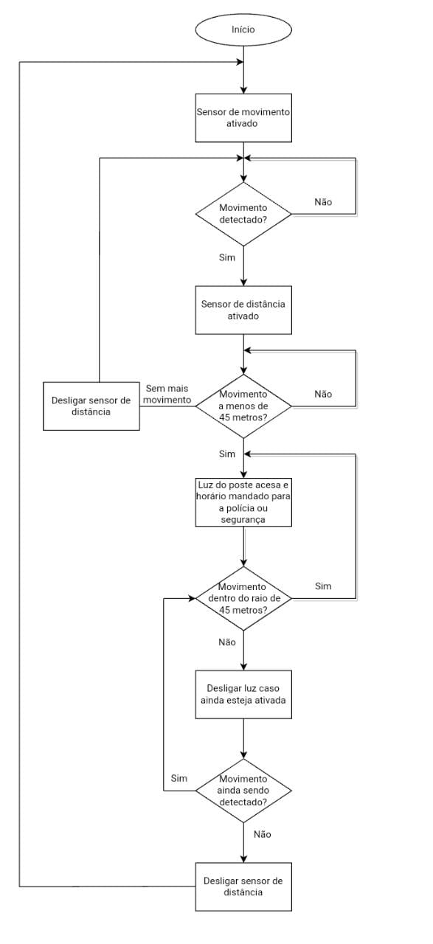
Diagrama em atividade

